Slide 1

Verdieping Plantkunde
Toegepaste biologie en scheikunde van Teelt en Handel
Blok 2 Les 3

Slide 2

VERDIEPING PLANTKUNDE
Les 4 Van reactieschema naar reactievergelijking

Slide 3
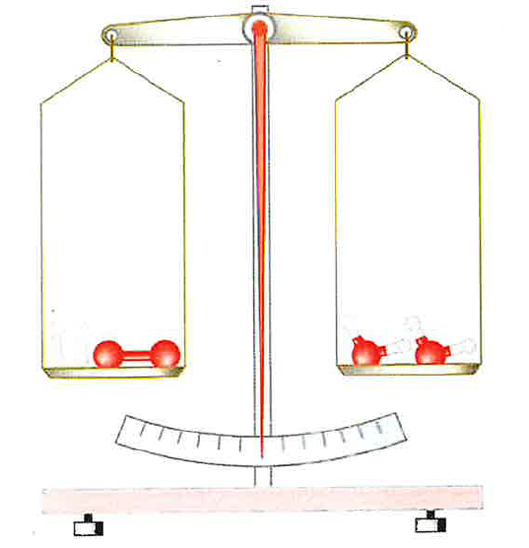
VERDIEPING PLANTKUNDE
Blok 2 Les 3
De les gaan we verder met het oplossen van reactie vergelijkingen.
Eerst nog een kleine herhaling.

Slide 4
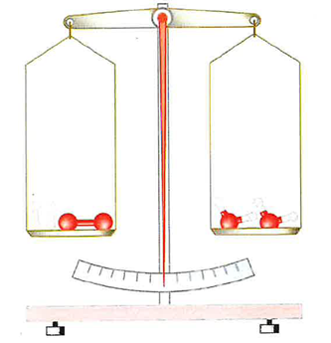
VERDIEPING PLANTKUNDE
Blok 2 Les 3
3.1 Van reactieschema naar reactievergelijking
Voorbeeld
Het reactie schema is:
Waterstof + Zuurstof wordt Water
De reactie vergelijking wordt dan:
Met ?H2 + ? O2 maak je ? H2O ?

Slide 5
VERDIEPING PLANTKUNDE
Blok 2 Les 3
3.1 Van reactieschema naar reactievergelijking
Voorbeeld
De vorming van water, H2O
Links en rechts liggen evenveel links moleculen links waterstof 2 x H2 (g) en zuurstof O2 (g) tegen rechts water 2 H2O (l)
We kunnen dit weergeven in een reactievergelijking
2H2 + O2 2H2O

Slide 6
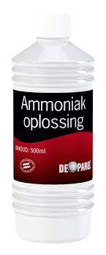
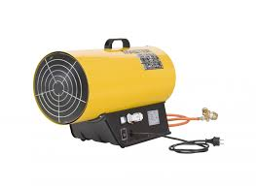
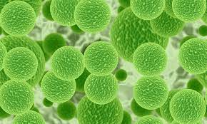
VERDIEPING PLANTKUNDE
Blok 2 Les 3
3.1 Van reactieschema naar reactievergelijking
Als je van beginstoffen de formules weet, kun je :
Reactieschema maken
Reactievergelijking opstellen
In de volgende dia’s kijken we naar de reactieschema’s en reactie vergelijkingen die we in de o.a. Groene sector tegen komen,

Slide 7
VERDIEPING PLANTKUNDE
Blok 2 Les 3
3.1 Van reactieschema naar reactievergelijking
Voor het opstellen van de kloppende reactievergelijking volg je een stappenplan.
Stap 1: Stel eerst het reactieschema op.
Stap 2: Vervang nu elke stofnaam door de bijbehorende formule.
Stap 3: Stel de kloppende reactievergelijking op.
Stap 4: Controleer of de reactievergelijking klopt.

Slide 8
VERDIEPING PLANTKUNDE
Blok 2 Les 3
3.1 Van reactieschema naar reactievergelijking
Verbranding van aardgas, methaan CH4 in de verwarmingsketel
Reactieschema:
Methaan(g) + Zuurstof(g) Kooldioxide (g) + water (l)
Reactievergelijking:
? CH4 + ? O2 ? CO2 + ? H2O
1 CH4 + 2 O2 1 CO2 + 2 H2O
Check nu de aantallen voor en achter de reactie

Slide 9
VERDIEPING PLANTKUNDE
Blok 2 Les 3
3.1 Van reactieschema naar reactievergelijking
Vorming Ammoniak, NH3 grondstof voor kunstmest
Reactieschema:
Waterstof(g) + Stikstof (g) Ammoniak (g)
Reactievergelijking:
? H2 + ? N2 ? NH3
3 H2 + 1 N2 2NH3
Check nu de aantallen voor en achter de reactie

Slide 10
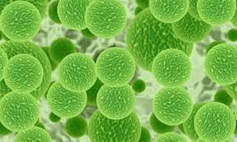
VERDIEPING PLANTKUNDE
Blok 2 Les 3
3.1 Van reactieschema naar reactievergelijking
Vorming suiker C6H12O6 in bladgroen door fotosynthese
Reactieschema:
Water (l) + Kooldioxide (g) Glucose (s) + Zuurstof (g)
Reactievergelijking:
? H2O + ? CO2 ? C6H12O6 + ? O2
6 H2O + 6 CO2 1 C6H12O6 + 6 O2
Check nu de aantallen voor en achter de reactie

Slide 11
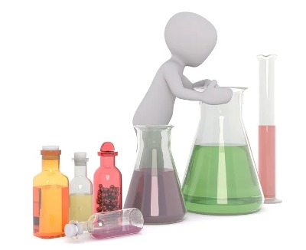
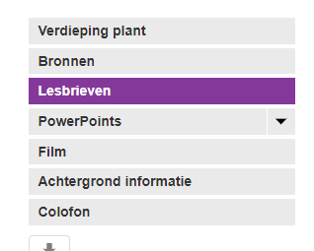
VERDIEPING PLANTKUNDE
Blok 2 Les 3
3.2 Opdracht
Ga verder met de lesbrief 3.2
Verzamelarangement

